Slide 1
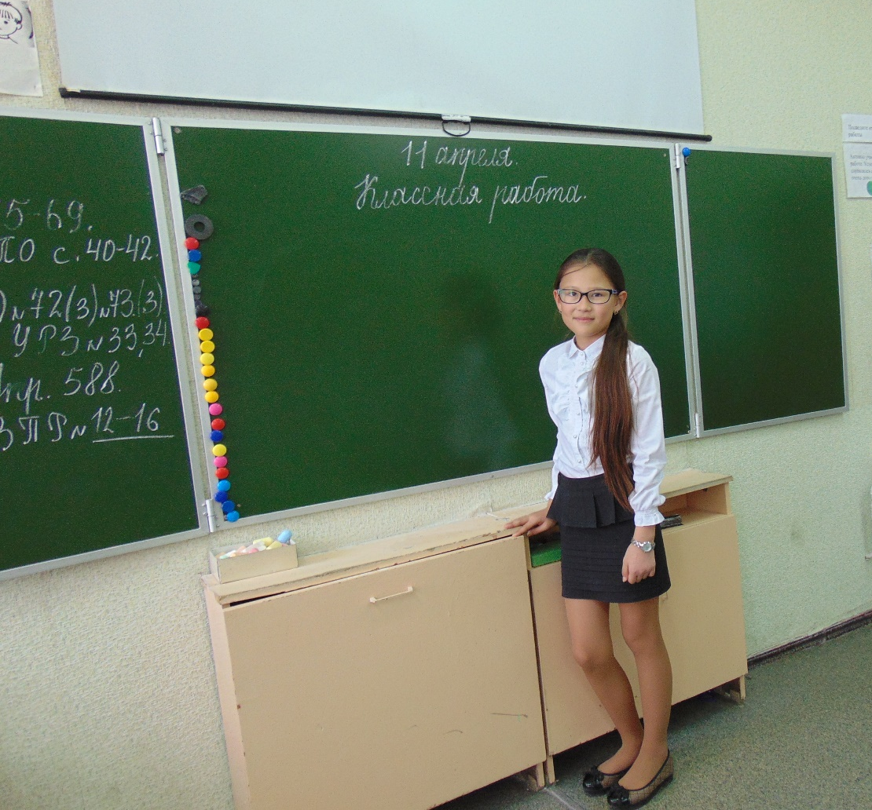
Исследовательская работа на тему: «Подвижные игры или компьютерные для детей?»
Ученицы 4 «в» класса
Ким Александры
Учитель:
Левченко Т. И.
2016 год

Slide 2
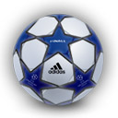
Цель исследования:
выяснить, в какие игры предпочитают играть ребята: в подвижные или компьютерные?

Slide 3
Задачи исследования:
1. Провести исследование среди учащихся начальных классов по предпочтению ими видов игр.
2. Изучить историю русских подвижных игр.
3. Выяснить влияние подвижных и компьютерных игр на здоровье детей.
4. Заинтересовать учащихся начальных классов подвижными играми.

Slide 4
Объект исследования:
русские подвижные игры и современные игры детей.
Предмет исследования:
влияние подвижных и компьютерных игр на здоровье детей.
Методы исследования:
наблюдение, анкетирование, изучение литературы, опрос.

Slide 5
Гипотеза: предполагаю, что ребята отдают предпочтение компьютерным играм.

Slide 6
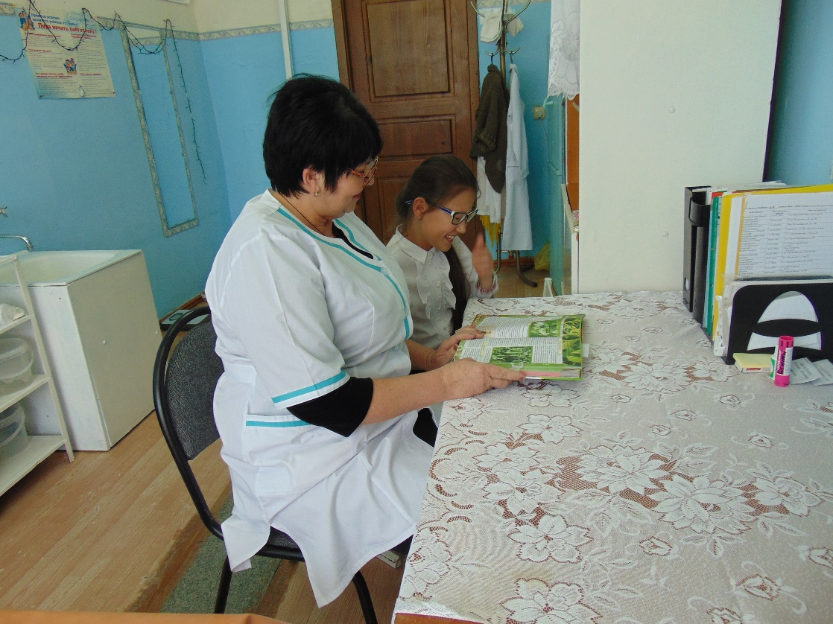
Влияние подвижных игр на здоровье детей.
Медицинский работник
нашей школы:
Бондаренко Светлана Ивановна

Slide 7
Негативные влияния, которые оказывает компьютер на организм:

Slide 8
Влияние компьютера на организм человека.
Джейсон в компьютерных играх всемогущ и практически неуязвим, но ему осталось жить всего несколько лет, да и те он проведёт в инвалидном кресле. Он проживает в городке Кросби (США, штат Техас). «Живёт» в игре Rurouni Kenshin, в среднем – 80 часов в неделю.

Slide 9
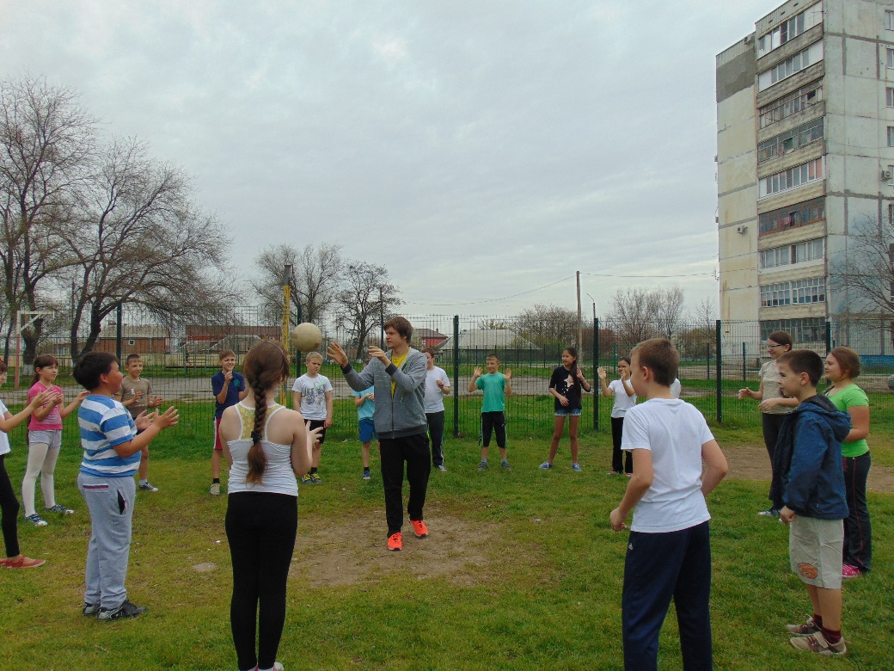
Подвижные игры укрепляют здоровье
Подвижные игры имеют оздоровительное, воспитательное и образовательное значение.

Slide 10
В Древней Руси маленькие дети играли в деревянные игрушки.

Slide 11
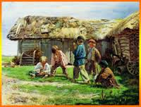
Игра развивала физическую силу, ловкость, находчивость, а также умение петь и плясать, рассказывать сказки, подражать пению птиц и повадкам животных.

Slide 12
Зимой дети катались на коньках и санках, играли в снежки, брали штурмом снежные крепости .

Slide 13
Подвижные игры развивают двигательные качества , совершенствуют ритмичность и точность движений.

Slide 14
Анкетирование показало, что ребята знают подвижные игры:
Какие подвижные игры ты знаешь?
 | 4 «А» | 4 «Б» | 4 «В»
Лапта | 2 | 2 | 3
Разные (Салки, Прятки, «Краски» «Вышибала», «Жмурки») | 22 | 20 | 20
Спортивные | 24 | 21 | 22
Не знаю | - | - | -
2. В какие подвижные игры ты играешь?
 | 4 «А» | 4 «Б» | 4 «В»
В лапту | - | - | -
В разные | 12 | 10 | 9
Спортивные | 18 | 17 | 15
Не играю | 5 | 6 | 8

Slide 15
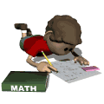
На вопрос «Какие игры ты предпочитаешь компьютерные, настольные, подвижные»? Ребята ответили:

Slide 16
4 «А» класс
1. Настольные
2. Компьютерные
3 Подвижные
3.спортивные

Slide 17
4 «Б» класс
1. Настольные
2. Компьютерные
3 Подвижные
3.спортивные

Slide 18
4«В» класс
1. Настольные
2. Компьютерные
3 Подвижные
3. Подвижные и спортивные

Slide 19
Результаты анкетирования показывают, что ребята предпочитают играть в современные компьютерные игры.

Slide 20
Вывод:
Моя гипотеза о том, что ребята мало играют в подвижные игры и предпочитают компьютерные, подтвердилась.

